Slide 1
MapReduce实例
回顾MapReduce编程
单词计数
数据去重
排序
平均成绩
单表关联
多表关联
文档倒排序索引
专利文献数据分析
基于MapReduce的K-Means算法的 设计与实现

Slide 2
MapReduce编程过程
就是继承类与实现接口的过程。这些类与接口来自于Hadoop的Map-Reduce框架，由框架控制其执行流程。
Java多态性：对象的引用型变量。
编程过程的三个阶段：
输入阶段
计算阶段
输出阶段

Slide 3
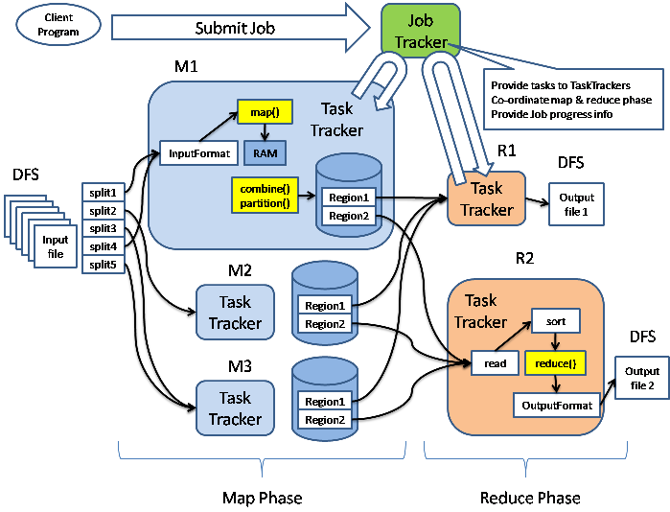
MapReduce编程过程

Slide 4
与输入相关的几个抽象类
InputFormat
文件分割，读取。FileInputFormat从文件中读取数据。
InputSplits
定义了输入到单个Map任务的输入数据。
RecordReader
定义了如何从数据上转化为一个(key,value)对，从而输出到Mapper类中。

Slide 5
与计算相关的几个抽象类
Mapper
map()方法处理输入<K₁, V₁>，产生输出<K₂, V₂>。
Reducer
reduce()方法处理Map的输入<K₂, list(V₂)>，产生输出<K₃, V₃>。
Combiner
实现Reducer接口，对map()输出进行规约。
Partitioner
分发map()输出给不同的Reduce任务。

Slide 6
与输出相关的几个抽象类
OutputFormat
数据输出。FileOutputFormat输出到文件。
RecordWriter
输出一个记录到文件中。

Slide 7
其它重要类与接口
Configuration类
读取配置文件。如：core-default.xml、core-site.xml等。
Job类
配置、提交Job，控制其执行，查询其状态。
Writable接口
序列化输入输出。任何Key, Value都需要实现它。
WritableComparable接口
可比较的序列化输入输出。任何Key都需要实现它。

Slide 8
实例1：WordCount分析
参见教材

Slide 9
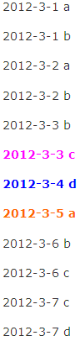
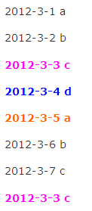
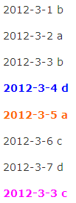
实例2：数据去重
目的：
利用并行化思想来对数据进行有意义的筛选。
应用场景：
统计大数据集上的数据种类个数
从网站日志中计算访问等问题中的数据去重。
实例描述
file1： file2： 输出：

Slide 10
实例2：数据去重
问题分析
数据去重的最终目标是让原始数据中出现次数>=1的数据在输出文件中只出现一次。
我们自然而然会想到将同一个数据的所有记录都交给一台reduce机器，无论这个数据出现多少次，只要在最终结果中输出一次就可以了。
具体就是reduce的输入应该以数据作为key，而对value-list则没有要求。当reduce接收到一个<key，value-list>时就直接将key复制到输出的key中，并将value设置成空值。

Slide 11
实例2：数据去重
算法设计
<k1,v1>→map→<k2,v2>→合并&shuffle→<k2,v_list>→reduce→<k3,v3>
在MapReduce流程中，map的输出<key，value>经过shuffle过程聚集成<key，value-list>后会交给reduce。
所以从设计好的reduce输入可以反推出map的输出key应为数据，value任意。
继续反推，map输出数据的key为数据，而在这个实例中每个数据代表输入文件中的一行内容，所以map阶段要完成的任务就是在采用Hadoop默认的作业输入方式之后，将value设置为key，并直接输出（输出中的value任意）。
map中的结果经过shuffle过程之后交给reduce。reduce阶段不会管每个key有多少个value，它直接将输入的key复制为输出的key，并输出就可以了（输出中的value被设置成空了）。

Slide 12
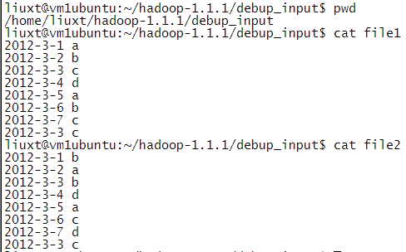
实例2：数据去重
创建输入
上传到hadoop
$bin/hadoop fs -put dedup_input dedup_in

Slide 13
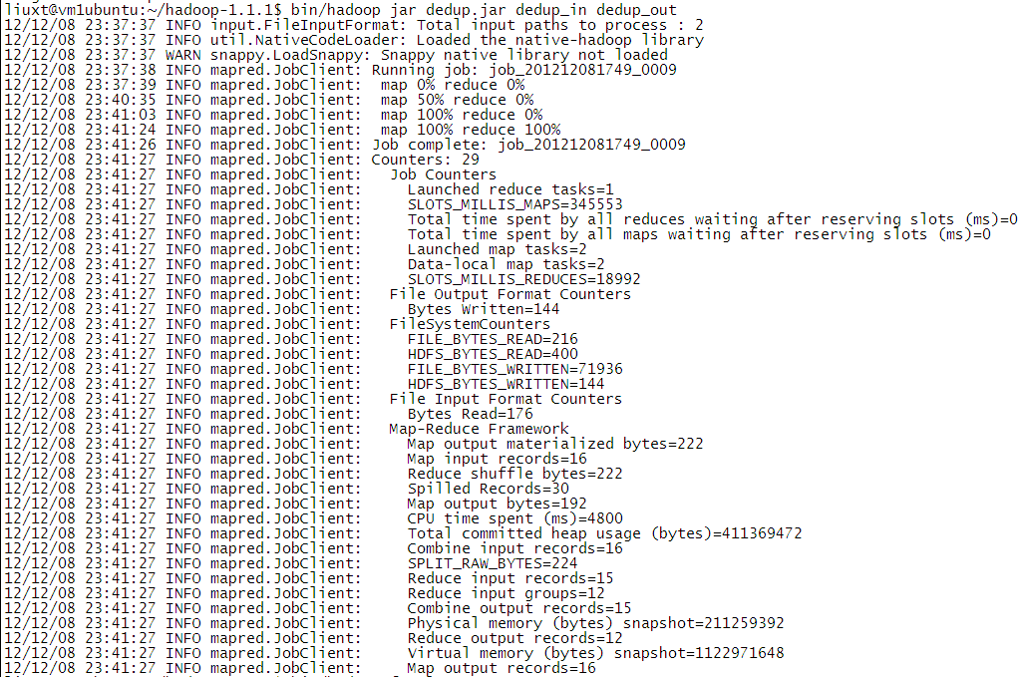
实例2：数据去重
执行
$ bin/hadoop jar dedup.jar dedup_in dedup_out

Slide 14
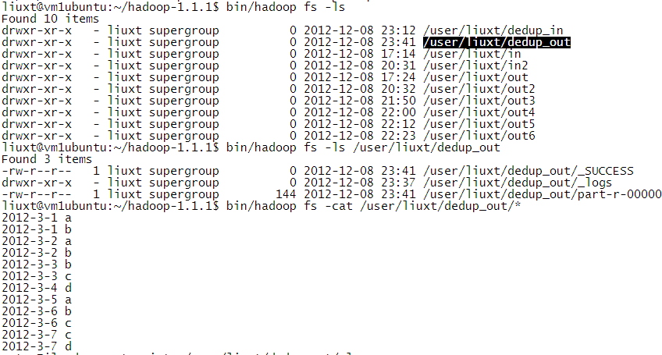
实例2：数据去重
查看输出
$ bin/hadoop fs -cat /user/liuxt/dedup_out/*

Slide 15
代码
import java.io.IOException;
import org.apache.hadoop.conf.Configuration;
import org.apache.hadoop.fs.Path;
import org.apache.hadoop.io.IntWritable;
import org.apache.hadoop.io.Text;
import org.apache.hadoop.mapreduce.Job;
import org.apache.hadoop.mapreduce.Mapper;
import org.apache.hadoop.mapreduce.Reducer;
import org.apache.hadoop.mapreduce.lib.input.FileInputFormat;
import org.apache.hadoop.mapreduce.lib.output.FileOutputFormat;
import org.apache.hadoop.util.GenericOptionsParser;

Slide 16
代码
public class Dedup {
//map将输入中的value复制到输出数据的key上，并直接输出
public static class Map extends Mapper<Object,Text,Text,Text>{
private static Text line=new Text();
//实现map函数
public void map(Object key,Text value,Context context)
throws IOException,InterruptedException{
line=value;
context.write(line, new Text(""));
}
}

Slide 17
代码
//reduce将输入中的key复制到输出数据的key上，并直接输出
public static class Reduce extends Reducer<Text,Text,Text,Text>{
//实现reduce函数
public void reduce(Text key,Iterable<Text> values,Context context)
throws IOException,InterruptedException{
context.write(key, new Text(""));
}
}

Slide 18
代码
public static void main(String[] args) throws Exception{
Configuration conf = new Configuration();
String[] otherArgs = new GenericOptionsParser(conf, args).getRemainingArgs();
if (otherArgs.length != 2) {
System.err.println("Usage: Data Deduplication <in> <out>");
System.exit(2);
}
Job job = new Job(conf, "Data Deduplication");
job.setJarByClass(Dedup.class);
//设置Map、Combine和Reduce处理类
job.setMapperClass(Map.class);
job.setCombinerClass(Reduce.class);
job.setReducerClass(Reduce.class);

Slide 19
代码
//设置输出类型
job.setOutputKeyClass(Text.class);
job.setOutputValueClass(Text.class);
//设置输入和输出目录
FileInputFormat.addInputPath(job, new Path(otherArgs[0]));
FileOutputFormat.setOutputPath(job, new Path(otherArgs[1]));
System.exit(job.waitForCompletion(true) ? 0 : 1);
}
}

Slide 20
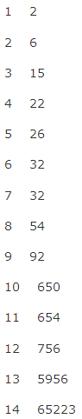
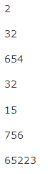
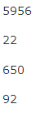
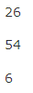
实例3：排序
概述
“数据排序”是许多实际任务执行时要完成的第一项工作，比如学生成绩评比、数据建立索引等。
可对原始数据进行初步处理，为进一步的数据处理打好基础。
实例描述
file1： file2： file3: 输出：

Slide 21
实例3：排序
设计
这个实例仅仅要求对输入数据进行排序，熟悉MapReduce过程的读者会很快想到在MapReduce过程中就有排序，是否可以利用这个默认的排序，而不需要自己再实现具体的排序呢？答案是肯定的。
但是在使用之前首先需要了解它的默认排序规则。它是按照key值进行排序的，如果key为封装int的IntWritable类型，那么MapReduce按照数字大小对key排序，如果key为封装为String的Text类型，那么MapReduce按照字典顺序对字符串排序。

Slide 22
实例3：排序
设计
了解了这个细节，我们就知道应该使用封装int的IntWritable型数据结构了。也就是在map中将读入的数据转化成IntWritable型，然后作为key值输出（value任意）。reduce拿到<key，value-list>之后，将输入的key作为value输出，并根据value-list中元素的个数决定输出的次数。
输出的key（即代码中的linenum）是一个全局变量，它统计当前key的位次。
需要注意的是这个程序中没有配置Combiner，也就是在MapReduce过程中不使用Combiner。这主要是因为使用map和reduce就已经能够完成任务了。

Slide 23
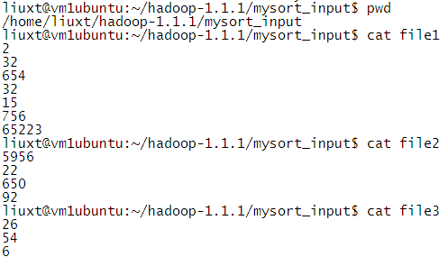
实例3：排序
创建输入
上传到hadoop
$bin/hadoop fs -put mysort_input mysort_in

Slide 24
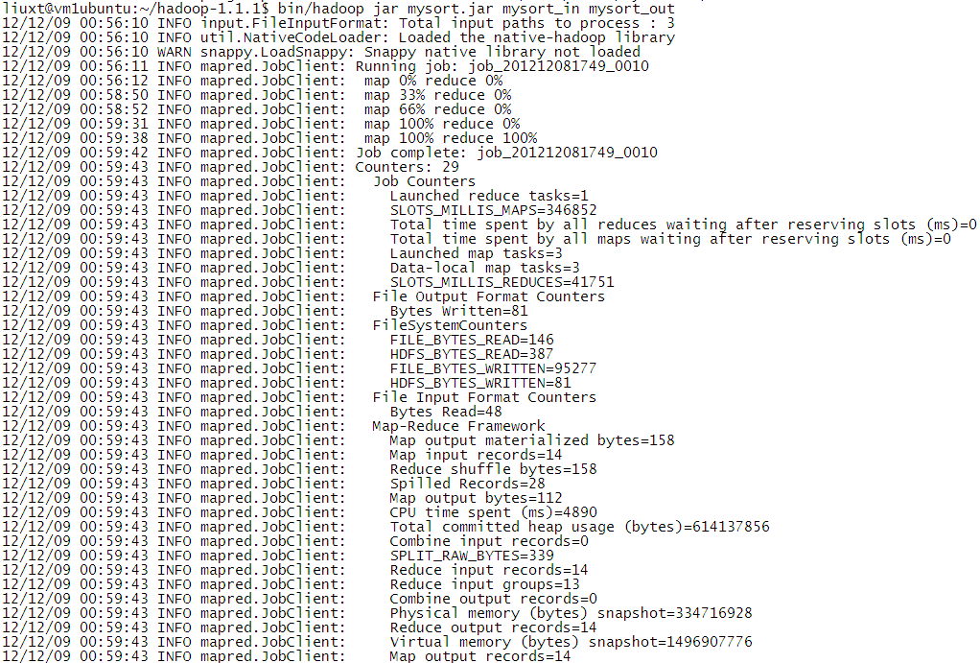
实例3：排序
执行
$ bin/hadoop jar mysort.jar mysort_in mysort_out

Slide 25
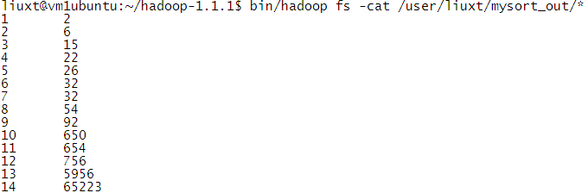
实例3：排序
查看输出
$ bin/hadoop fs -cat /user/liuxt/mysort_out/*

Slide 26
代码
import java.io.IOException;
import org.apache.hadoop.conf.Configuration;
import org.apache.hadoop.fs.Path;
import org.apache.hadoop.io.IntWritable;
import org.apache.hadoop.io.Text;
import org.apache.hadoop.mapreduce.Job;
import org.apache.hadoop.mapreduce.Mapper;
import org.apache.hadoop.mapreduce.Reducer;
import org.apache.hadoop.mapreduce.lib.input.FileInputFormat;
import org.apache.hadoop.mapreduce.lib.output.FileOutputFormat;
import org.apache.hadoop.util.GenericOptionsParser;

Slide 27
代码
public class Sort {
//map将输入中的value转化成IntWritable类型，作为输出的key
public static class Map extends
Mapper<Object,Text,IntWritable,IntWritable>{
private static IntWritable data=new IntWritable();
//实现map函数
public void map(Object key,Text value,Context context)
throws IOException,InterruptedException{
String line=value.toString();
data.set(Integer.parseInt(line));
context.write(data, new IntWritable(1));
}
}

Slide 28
代码
//reduce将输入中的key复制到输出数据的key上，
//然后根据输入的value-list中元素的个数决定key的输出次数
//用全局linenum来代表key的位次
public static class Reduce extends
Reducer<IntWritable,IntWritable,IntWritable,IntWritable>{
private static IntWritable linenum = new IntWritable(1);
//实现reduce函数
public void reduce(IntWritable key,Iterable<IntWritable> values,Context context)
throws IOException,InterruptedException{
for(IntWritable val:values){
context.write(linenum, key);
linenum = new IntWritable(linenum.get()+1);
}
}
}

Slide 29
代码
public static void main(String[] args) throws Exception{
Configuration conf = new Configuration();
String[] otherArgs = new GenericOptionsParser(conf, args).getRemainingArgs();
if (otherArgs.length != 2) {
System.err.println("Usage: Data Sort <in> <out>");
System.exit(2);
}
Job job = new Job(conf, "Data Sort");
job.setJarByClass(Sort.class);
//设置Map和Reduce处理类
job.setMapperClass(Map.class);
job.setReducerClass(Reduce.class);

Slide 30
代码
//设置输出类型
job.setOutputKeyClass(IntWritable.class);
job.setOutputValueClass(IntWritable.class);
//设置输入和输出目录
FileInputFormat.addInputPath(job, new Path(otherArgs[0]));
FileOutputFormat.setOutputPath(job, new Path(otherArgs[1]));
System.exit(job.waitForCompletion(true) ? 0 : 1);
}
}

Slide 31
实例4：平均成绩
概述
"平均成绩"主要目的还是在重温经典"WordCount"例子，可以说是在此基础上的微变化版，该实例主要就是实现一个计算学生平均成绩的例子。
实例描述
对输入文件中数据计算学生平均成绩。输入文件中的每行内容均为一个学生的姓名和他相应的成绩，如果有多门学科，则每门学科为一个文件。要求在输出中每行有两个间隔的数据，其中，第一个代表学生的姓名，第二个代表其平均成绩。
math： chinese： english: 输出：
s1 88
s2 99
s3 66
s4 77
s1 78
s2 89
s3 96
s4 67
s1 80
s2 82
s3 84
s4 86
s1 82
s2 90
s3 82
s4 76

Slide 32
实例4：平均成绩
设计
计算学生平均成绩是一个仿“WordCount”例子，用来重温一下开发MapReduce程序的流程。程序包括两部分的内容：Map部分和Reduce部分，分别实现了map和reduce的功能。
Map处理的是一个纯文本文件，文件中存放的数据时每一行表示一个学生的姓名和他相应一门课成绩。Mapper处理的数据是由InputFormat分解过的数据集，其中InputFormat的作用是将数据集切割成小数据集InputSplit，每一个InputSlit将由一个Mapper负责处理。此外，InputFormat中还提供了一个RecordReader的实现，并将一个InputSplit解析成<key,value>对提供给map函数。InputFormat的默认值是TextInputFormat，它针对文本文件，按行将文本切割成InputSlit，并用LineRecordReader将InputSplit解析成<key,value>对，key是行在文本中的位置，value是文件中的一行。

Slide 33
实例4：平均成绩
设计
Map的结果会通过partition分发到Reducer，Reducer做完Reduce操作后，将结果以格式OutputFormat输出。
Mapper最终处理的结果对<key,value>，会送到Reducer中进行合并，合并的时候，有相同key的键/值对则送到同一个Reducer上。Reducer是所有用户定制Reducer类的基础，它的输入是key和这个key对应的所有value的一个迭代器，同时还有Reducer的上下文。Reducer的结果由Reducer.Context的write方法输出到文件中。

Slide 34
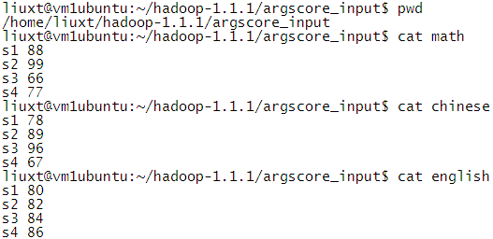
实例4：平均成绩
创建输入
上传到hadoop
$bin/hadoop fs -put argscore_input argscore_in

Slide 35
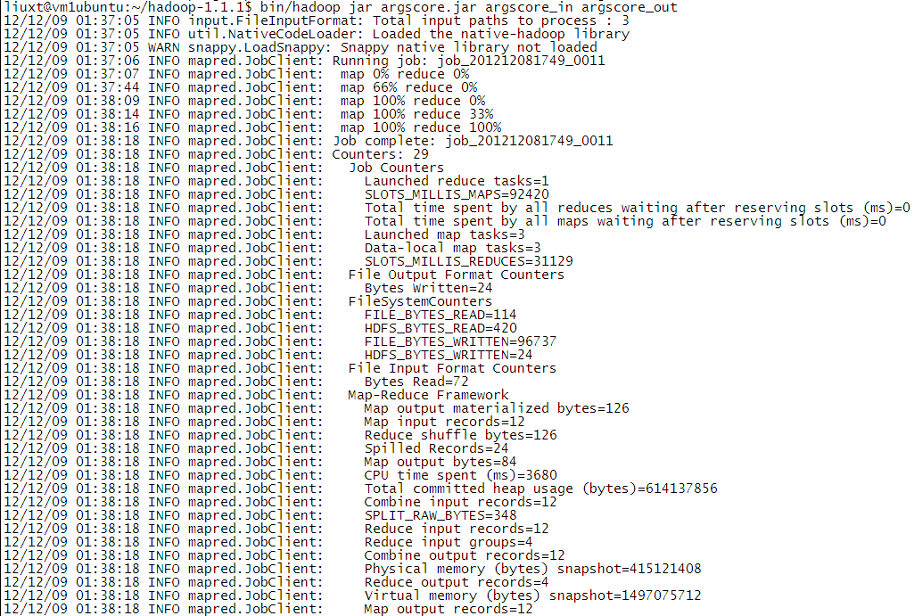
实例4：平均成绩
执行
$ bin/hadoop jar argscore.jar argscore_in argscore_out

Slide 36
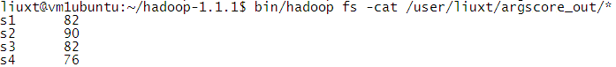
实例4：平均成绩
查看输出
$ bin/hadoop fs -cat /user/liuxt/argsort_out/*

Slide 37
代码
import java.io.IOException;
import java.util.Iterator;
import java.util.StringTokenizer;
import org.apache.hadoop.conf.Configuration;
import org.apache.hadoop.fs.Path;
import org.apache.hadoop.io.IntWritable;
import org.apache.hadoop.io.LongWritable;
import org.apache.hadoop.io.Text;
import org.apache.hadoop.mapreduce.Job;
import org.apache.hadoop.mapreduce.Mapper;
import org.apache.hadoop.mapreduce.Reducer;
import org.apache.hadoop.mapreduce.lib.input.FileInputFormat;
import org.apache.hadoop.mapreduce.lib.input.TextInputFormat;
import org.apache.hadoop.mapreduce.lib.output.FileOutputFormat;
import org.apache.hadoop.mapreduce.lib.output.TextOutputFormat;
import org.apache.hadoop.util.GenericOptionsParser;

Slide 38
代码
public class Score {
public static class Map extends
Mapper<Object, Text, Text, IntWritable> {
// 实现map函数
public void map(Object key,Text value,Context context)
throws IOException, InterruptedException {
String[] str = value.toString().split(" ");
String name = str[0]; // 学生姓名部分
String grade = str[1]; // 成绩部分
context.write(new Text(name),new IntWritable(Integer.parseInt(grade))); }}

Slide 39
代码
public static class Reduce extends
Reducer<Text, IntWritable, Text, IntWritable> {
// 实现reduce函数
public void reduce(Text key, Iterable<IntWritable> values,
Context context) throws IOException, InterruptedException {
int sum = 0;
int count = 0;
Iterator<IntWritable> iterator = values.iterator();
while (iterator.hasNext()) {
sum += iterator.next().get();// 计算总分
count++;// 统计总的科目数
}
int average = (int) sum / count;// 计算平均成绩
context.write(key, new IntWritable(average));
}
}

Slide 40
代码
public static void main(String[] args) throws Exception {
Configuration conf = new Configuration();
String[] otherArgs = new GenericOptionsParser(conf, args).getRemainingArgs();
if (otherArgs.length != 2) {
System.err.println("Usage: Score Average <in> <out>");
System.exit(2);
}
Job job = new Job(conf, "Score Average");
job.setJarByClass(Score.class);
// 设置Map、Combine和Reduce处理类
job.setMapperClass(Map.class);
job.setCombinerClass(Reduce.class);
job.setReducerClass(Reduce.class);

Slide 41
代码
// 设置输出类型
job.setOutputKeyClass(Text.class);
job.setOutputValueClass(IntWritable.class);
// 将输入的数据集分割成小数据块splites，提供一个RecordReder的实现
job.setInputFormatClass(TextInputFormat.class);
// 提供一个RecordWriter的实现，负责数据输出
job.setOutputFormatClass(TextOutputFormat.class);
// 设置输入和输出目录
FileInputFormat.addInputPath(job, new Path(otherArgs[0]));
FileOutputFormat.setOutputPath(job, new Path(otherArgs[1]));
System.exit(job.waitForCompletion(true) ? 0 : 1);
}
}

Slide 42
实例5：单表关联
概述
前面的实例都是在数据上进行一些简单的处理，为进一步的操作打基础。“单表关联”这个实例要求从给出的数据中寻找所关心的数据，它是对原始数据所包含信息的挖掘。
实例描述
实例中给出child-parent（孩子——父母）表，要求输出grandchild-grandparent（孙子——爷奶）表。

Slide 43
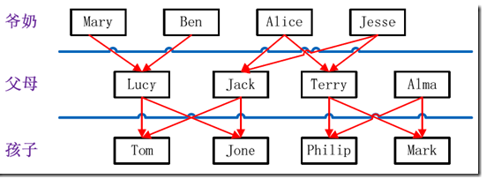
实例5：单表关联
in_relation
child parent
Tom Lucy
Tom Jack
Jone Lucy
Jone Jack
Lucy Mary
Lucy Ben
Jack Alice
Jack Jesse
Terry Alice
Terry Jesse
Philip Terry
Philip Alma
Mark Terry
Mark Alma
out_relation
grandchild grandparent
Tom Alice
Tom Jesse
Jone Alice
Jone Jesse
Tom Mary
Tom Ben
Jone Mary
Jone Ben
Philip Alice
Philip Jesse
Mark Alice
Mark Jesse

Slide 44
实例5：单表关联
设计思路
分析这个实例，显然需要进行单表连接，连接的是左表的parent列和右表的child列，且左表和右表是同一个表。
连接结果中除去连接的两列就是所需要的结果——“grandchild--grandparent”表。要用MapReduce解决这个实例，首先应该考虑如何实现表的自连接；其次就是连接列的设置；最后是结果的整理。
考虑到MapReduce的shuffle过程会将相同的key连接在一起，所以可将map结果的key设置成待连接的列，然后列中相同的值就自然会连接在一起了。

Slide 45
实例5：单表关联
设计思路
要连接的是左表的parent列和右表的child列，且左表和右表是同一个表，所以在map阶段将读入数据分割成child和parent之后，会将parent设置成key，child设置成value进行输出，并作为左表；
将同一对child和parent中的child设置成key，parent设置成value进行输出，作为右表。
为了区分输出中的左右表，需要在输出的value中再加上左右表的信息，比如在value的String最开始处加上字符1表示左表，加上字符2表示右表。

Slide 46
实例5：单表关联
设计思路
这样在map的结果中就形成了左表和右表，然后在shuffle过程中完成连接。
reduce接收到连接的结果，其中每个key的value-list就包含了“grandchild--grandparent”关系。取出每个key的value-list进行解析，将左表中的child放入一个数组，右表中的parent放入一个数组，然后对两个数组求笛卡尔积就是最后的结果了。

Slide 47
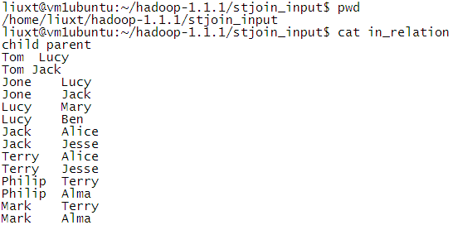
实例5：单表关联
创建输入
上传到hadoop
$bin/hadoop fs -put stjoin_input stjoin_in

Slide 48
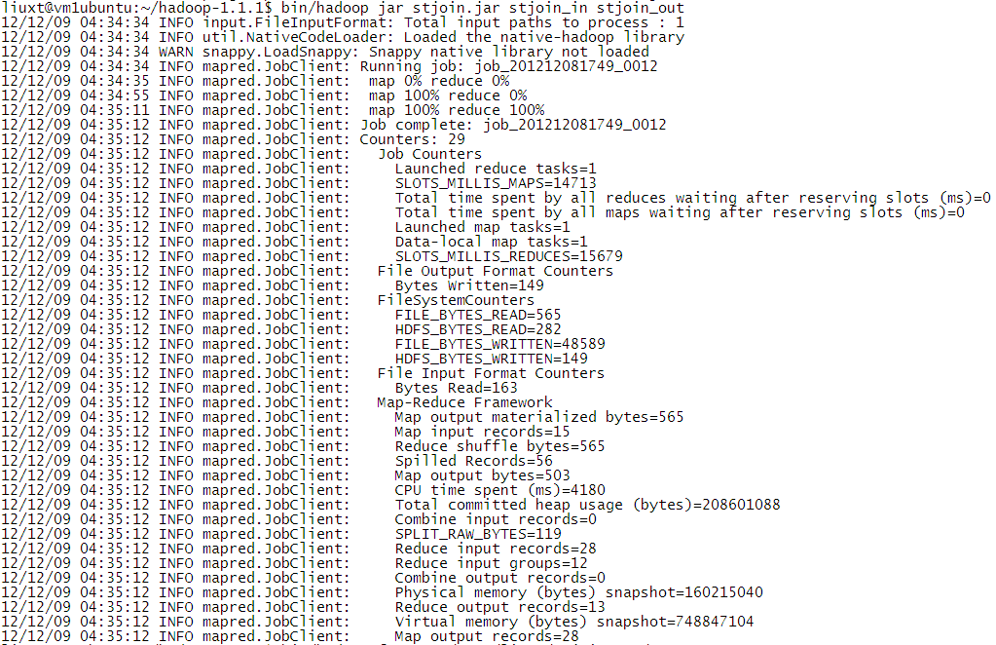
实例5：单表关联
执行
$ bin/hadoop jar stjoin.jar stjoin_in stjoin_out

Slide 49
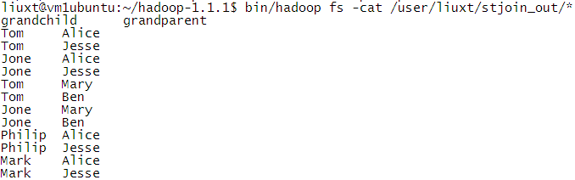
实例5：单表关联
查看输出
$ bin/hadoop fs -cat /user/liuxt/stjoin_out/*

Slide 50
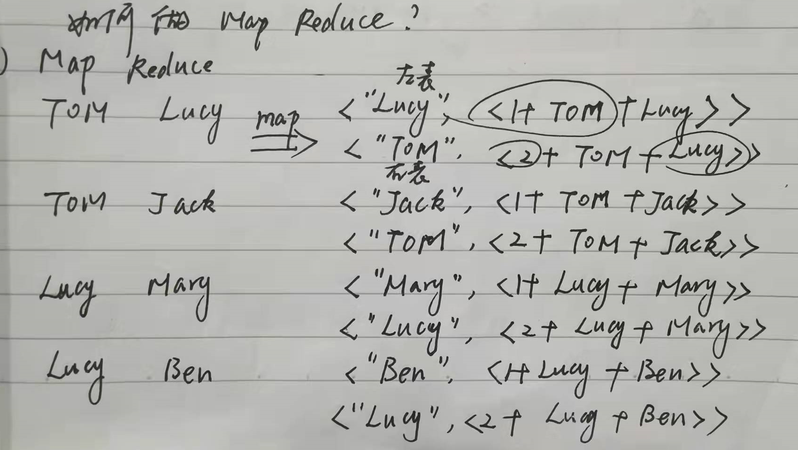
Map过程

Slide 51
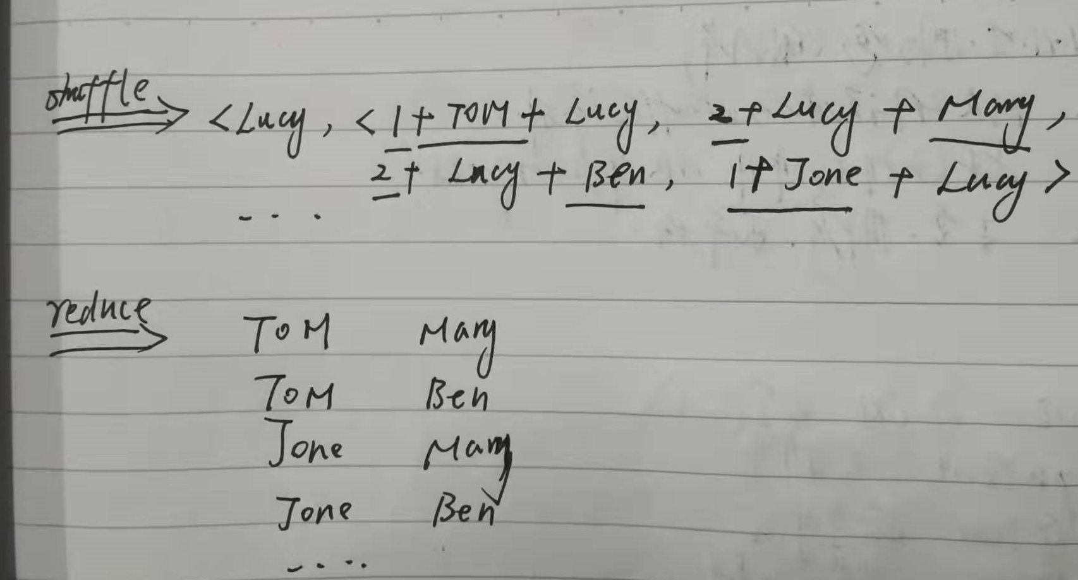
Shuffle、Reduce过程

Slide 52
代码
import java.io.IOException;
import java.util.*;
import org.apache.hadoop.conf.Configuration;
import org.apache.hadoop.fs.Path;
import org.apache.hadoop.io.IntWritable;
import org.apache.hadoop.io.Text;
import org.apache.hadoop.mapreduce.Job;
import org.apache.hadoop.mapreduce.Mapper;
import org.apache.hadoop.mapreduce.Reducer;
import org.apache.hadoop.mapreduce.lib.input.FileInputFormat;
import org.apache.hadoop.mapreduce.lib.output.FileOutputFormat;
import org.apache.hadoop.util.GenericOptionsParser;

Slide 53
代码
public class STjoin {
public static int time = 0;
/*
* map将输出分割child和parent，然后以child为key输出一次作为右表，
* 以parent为key输出一次作为左表，注意在输出的value中必须 加上左右
*表的区别标识。
*/
public static class Map extends Mapper<Object, Text, Text, Text> {
// 实现map函数
public void map(Object key, Text value, Context context)
throws IOException, InterruptedException {
String childname = new String();// 孩子名称
String parentname = new String();// 父母名称
String relationtype = new String();// 左右表标识

Slide 54
代码
// 输入的一行预处理文本
StringTokenizer itr=new StringTokenizer(value.toString());
String[] values=new String[2];
int i=0;
while(itr.hasMoreTokens()){
values[i]=itr.nextToken();
i++;
}
if (values[0].compareTo("child") != 0) {
childname = values[0];
parentname = values[1];
// 输出左表
relationtype = "1";
context.write(new Text(values[1]), new Text(relationtype +
"+"+ childname + "+" + parentname));
// 输出右表
relationtype = "2";
context.write(new Text(values[0]), new Text(relationtype +
"+"+ childname + "+" + parentname)); }}}

Slide 55
代码
public static class Reduce extends Reducer<Text, Text, Text, Text> {
// 实现reduce函数
public void reduce(Text key, Iterable<Text> values, Context context)
throws IOException, InterruptedException {
// 输出表头
if (0 == time) {
context.write(new Text("grandchild"), new Text("grandparent"));
time++;
}
int grandchildnum = 0;
String[] grandchild = new String[10];
int grandparentnum = 0;
String[] grandparent = new String[10];
Iterator ite = values.iterator();
while (ite.hasNext()) {
String record = ite.next().toString();
int len = record.length();
int i = 2; //child在record字符串中的起始位置
if (0 == len) { continue;}

Slide 56
代码
// 取得左右表标识
char relationtype = record.charAt(0);
// 定义孩子和父母变量
String childname = new String();
String parentname = new String();
// 获取value-list中value的child
while (record.charAt(i) != '+') {
childname += record.charAt(i);
i++;
}
i = i + 1;
// 获取value-list中value的parent
while (i < len) {
parentname += record.charAt(i);
i++;
}

Slide 57
代码
// 左表，取出child放入grandchildren
if ('1' == relationtype) {
grandchild[grandchildnum] = childname;
grandchildnum++;
}
// 右表，取出parent放入grandparent
if ('2' == relationtype) {
grandparent[grandparentnum] = parentname;
grandparentnum++;
}}
// grandchild和grandparent数组求笛卡尔儿积
if (0 != grandchildnum && 0 != grandparentnum) {
for (int m = 0; m < grandchildnum; m++) {
for (int n = 0; n < grandparentnum; n++) {
// 输出结果
context.write(new Text(grandchild[m]), new Text(grandparent[n]));
}}}}}

Slide 58
代码
public static void main(String[] args) throws Exception {
Configuration conf = new Configuration();
String[] otherArgs = new GenericOptionsParser(conf, args).getRemainingArgs();
if (otherArgs.length != 2) {
System.err.println("Usage: Single Table Join <in> <out>");
System.exit(2);
}
Job job = new Job(conf, "Single Table Join");
job.setJarByClass(STjoin.class);
// 设置Map和Reduce处理类
job.setMapperClass(Map.class);
job.setReducerClass(Reduce.class);
// 设置输出类型
job.setOutputKeyClass(Text.class);
job.setOutputValueClass(Text.class);
// 设置输入和输出目录
FileInputFormat.addInputPath(job, new Path(otherArgs[0]));
FileOutputFormat.setOutputPath(job, new Path(otherArgs[1]));
System.exit(job.waitForCompletion(true) ? 0 : 1);
}
}

Slide 59
实例6：多表关联（自然连接）
输入：
factory表
factoryname addressID
Beijing Red Star 1
Shenzhen Thunder 3
Guangzhou Honda 2
Beijing Rising 1
Guangzhou Development Bank 2
Tencent 3
Back of Beijing 1
address表
addressID addressname
1 Beijing
2 Guangzhou
3 Shenzhen
4 Xian

Slide 60
实例6：多表关联（自然连接）
输出：
factoryname addressname
Back of Beijing Beijing
Beijing Red Star Beijing
Beijing Rising Beijing
Guangzhou Development Bank Guangzhou
Guangzhou Honda Guangzhou
Shenzhen Thunder Shenzhen
Tencent Shenzhen

Slide 61
实例6：多表关联（自然连接）
思路：
多表关联和单表关联相似，都类似于数据库中的自然连接。相比单表关联，多表关联的左右表和连接列更加清楚。所以可以采用和单表关联的相同的处理方式，map识别出输入的行属于哪个表之后，对其进行分割，将连接的列值保存在key中，另一列和左右表标识保存在value中，然后输出。reduce拿到连接结果之后，解析value内容，根据标志将左右表内容分开存放，然后求笛卡尔积，最后直接输出。本题中，将两个输入文件转换成两个表，1表是工厂--地址编号表，2表是地址编号--地址，现在要求输出工厂--地址表，只要两个表的地址编号一样即可，所以map函数以地址编号作为key。

Slide 62
map
public void map(Object key, Text value, Context context)
throws IOException,InterruptedException {
String line = value.toString();// 每行文件
String relationtype = new String();// 左右表标识
// 输入文件首行，不处理
if (line.contains("factoryname") == true || line.contains("addressname")== true){
return;
}
// 输入的一行预处理文本
StringTokenizer itr = new StringTokenizer(line);
String mapkey = new String();
String mapvalue = new String();

Slide 63
map
int i = 0;
while (itr.hasMoreTokens()) {
// 读取一个单词
String token = itr.nextToken();
// 判断输出行所属表，并进行分割
if (token.charAt(0) >= '0' &&token.charAt(0) <= '9') {
mapkey = token;
if (i > 0) {
relationtype = "1";
} else {
relationtype = "2";
}
continue;
}
// 存工厂名或地址
mapvalue += token + " ";
i++;
}
context.write(new Text(mapkey), new Text(relationtype + "+"+mapvalue)); }}

Slide 64
reduce
publicstaticclassReduce extendsReducer<Text, Text, Text, Text> {
public void reduce(Text key, Iterable<Text>values, Context context)
throws IOException, InterruptedException {
// 输出表头
if (0 == time) {
context.write(new Text("factoryname"),newText("addressname"));
time++;
}
int factorynum = 0;
String[] factory = new String[10];
int addressnum = 0;
String[] address = new String[10];
Iterator ite =values.iterator();
while (ite.hasNext()) {
String record =ite.next().toString();
int len = record.length();
int i = 2;
if (0 == len) {
continue; }

Slide 65
reduce
// 取得左右表标识
char relationtype = record.charAt(0);
// 左表
if ('1' == relationtype) {
factory[factorynum] =record.substring(i);
factorynum++;
}
// 右表
if ('2' == relationtype) {
address[addressnum] =record.substring(i);
addressnum++;
}
}
// 求笛卡尔积
if (0 != factorynum && 0 != addressnum){
for (int m = 0; m < factorynum; m++) {
for (int n = 0; n < addressnum; n++) {
// 输出结果
context.write(new Text(factory[m]),new Text(address[n]));}}}}}}

Slide 66
实例7 文档倒排索引算法
文档倒排算法简介
Inverted Index(倒排索引)是目前几乎所有支持全文检索的搜索引擎都要依赖的一个数据结构。基于索引结构，给出一个词(term)，能取得含有这个term的文档列表(the list of documents)
Web Search中的问题主要分为三部分：
crawling(gathering web content)
indexing(construction of the inverted index)
retrieval(ranking documents given a query)
crawling和indexing都是离线的，retrieval是在线、实时的
Notes:
解释一下term,documents

Slide 67
简单的文档倒排算法
doc1：
one fish
two fish
倒排索引：
one: doc1, doc3
fish: doc1, doc2
two: doc1
red: doc2, doc3
blue: doc2
bird: doc3
doc2：
red fish
blue fish
doc3：
one red bird
基于以上索引的搜索结果：
fish → doc1, doc2
red → doc2, doc3
red fish → doc2
Notes:
解释一下term,documents

Slide 68
简单的文档倒排算法
改进:map输出的key除了文件名,还给出了该词所在行的偏移值:
格式：filename#offset
import java.io.IOException;
import java.util.StringTokenizer;
import org.apache.hadoop.io.Text;
import org.apache.hadoop.mapreduce.Mapper;
public class InvertedIndexMapper extends Mapper<Text, Text, Text, Text>
{ @Override
protected void map(Text key, Text value, Context context)
throws IOException, InterruptedException
// default RecordReader: LineRecordReader; key: line offset; value: line string
{ FileSplit fileSplit = (FileSplit)context.getInputSplit();
String fileName = fileSplit.getPath().getName(); //获取当前split所读取的文件名
Text word = new Text();
Text fileName_lineOffset = new Text(fileName+”#”+key.toString());
StringTokenizer itr = new StringTokenizer(value.toString());
for(; itr.hasMoreTokens(); )
{ word.set(itr.nextToken());
context.write(word, fileName_lineOffset);
}
}
}
Notes:
解释一下term,documents

Slide 69
简单的文档倒排算法
import java.io.IOException;
import java.util.Collections;
import java.util.Iterator;
import org.apache.hadoop.io.Text;
import org.apache.hadoop.mapreduce.Reducer;
public class InvertedIndexReducer extends Reducer<Text, Text, Text, Text>
{ @Override
protected void reduce(Text key, Iterable<Text> values, Context context)
throws IOException, InterruptedException
{ Iterator<Text> it = values.iterator();
StringBuilder all = new StringBuilder(); // 与StringBuffer 的使用类似
if(it.hasNext()) all.append(it.next().toString());
for(; it.hasNext(); )
{ all.append(“;");
all.append(it.next().toString()); }
context.write(key, new Text(all.toString()));
} //最终输出键值对示例：(“fish", “doc1#0; doc1#8;doc2#0;doc2#8 ")
}
Notes:
解释一下term,documents

Slide 70
简单的文档倒排算法
public class InvertedIndexer
{
public static void main(String[] args)
{
try { Configuration conf = new Configuration();
job = new Job(conf, "invert index");
job.setJarByClass(InvertedIndexer.class);
job.setInputFormatClass(TextInputFormat.class);
job.setMapperClass(InvertedIndexMapper.class);
job.setReducerClass(InvertedIndexReducer.class);
job.setOutputKeyClass(Text.class);
job.setOutputValueClass(Text.class);
FileInputFormat.addInputPath(job, new Path(args[0]));
FileOutputFormat.setOutputPath(job, new Path(args[1]));
System.exit(job.waitForCompletion(true) ? 0 : 1);
} catch (Exception e) { e.printStackTrace(); }
}}
Notes:
解释一下term,documents

Slide 71
带词频等属性的文档倒排算法
如果考虑单词在每个文档中出现的词频、位置、对应Web文档的URL等诸多属性，则前述简单的倒排算法就不足以有效工作。我们把这些词频、位置等诸多属性称为有效负载（Payload）
以下的算法内容引自Jimmy Lin，Data-Intensive Text Processing with MapReduce， 2010，College Park, 以及其课件
Notes:
解释一下term,documents

Slide 72
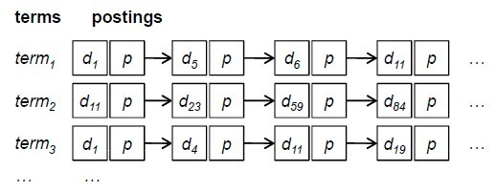
带词频等属性的文档倒排算法
基本的倒排索引结构
一个倒排索引由大量的postings list构成
一个postings list由多个posting构成(按doc id排序)
一个postings list与一个term关联
一个posting 包含一个document id和一个payload
payload上载有term在document中出现情况相关的信息(e.g. term frequency, positions, term properties)
同时还有对应Web文档到其URL的映射doc_id→URL
Notes:
解释一下term frequency

Slide 73
带词频属性的文档倒排算法
Map和Reduce实现伪代码
1: class Mapper
2: procedure Map(docid dn, doc d)
3: F ← new AssociativeArray
4: for all term t ∈ doc d do
5: F{t} ← F{t} + 1
6: for all term t ∈ F do
7: Emit(term t, posting <dn, F{t}>)
1: class Reducer
2: procedure Reduce(term t, postings [<dn1, f1>, <dn2, f2>…])
3: P ← new List
4: for all posting <a, f> ∈ postings [<dn1, f1>, <dn2, f2>…] do
5: Append(P, <a, f>)
6: Sort(P)
7: Emit(term t; postings P)

Slide 74
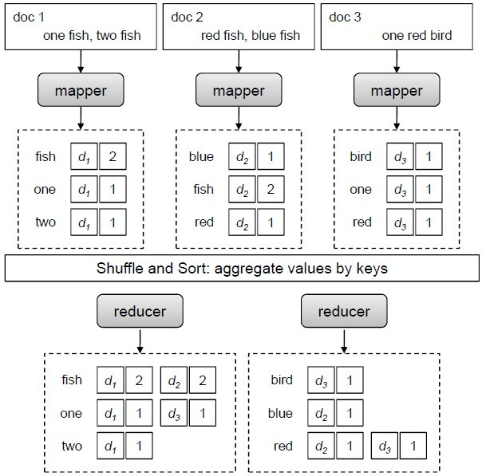
带词频属性的文档倒排算法
A simple example
posting(docid, tf)

Slide 75
带词频属性的文档倒排算法
Scalability bottleneck
The algorithm assumes that there is sufficient memory to hold all postings associated with the same term.
The reducer first buffers all postings and then performs an in-memory sort
As collections grow larger, reducers will run out of memory
Solution
let the MapReduce runtime to do the sorting
Emit the intermediate key-value pairs like this:
(tuple <term, docid>, tf f)
（design trick: value-to-key conversion）

Slide 76
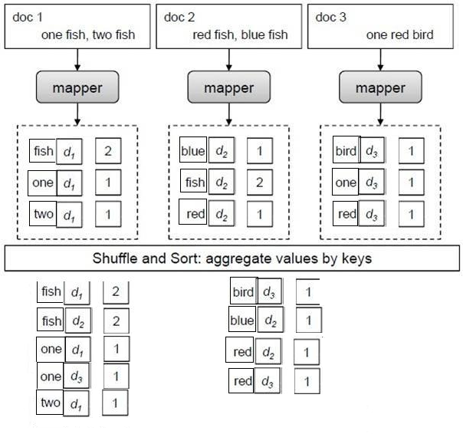
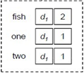
a revised example

Slide 77
可扩展的带词频属性的文档倒排算法
Mapper
1: class Mapper
2: method Map(docid dn; doc d)
3: F ← new AssociativeArray
4: for all term t ∈ doc d do
5: F{t} ← F{t} + 1
6: for all term t ∈ F do
7: Emit(tuple<t, dn>, tf F{t})
问题：当对键值对进行shuffle处理以传送给合适的Reducer时，将按照新的键<t, dn> 进行排序和选择Reducer，因而同一个term的键值对可能被分区到不同的Reducer！
解决方案：定制Partitioner来解决这个问题

Slide 78
可扩展的带词频属性的文档倒排算法
A customized partitioner
Why?
To ensure that all tuples with the same term are shuffled to the same reducer(notice that the new key is a <term, docid> tuple)
How? 基本思想是把组合键<term, docid> 临时拆开，“蒙骗”partitioner按照<term>而不是<term, docid>进行分区选择正确的Reducer，这样可保证同一个term下的一组键值对一定被分区到同一个Reducer
Class NewPartitioner extends HashPartitioner<K,V>
// org.apache.hadoop.mapreduce.lib.partition.HashPartitioner
{ // override the method
getPartition(K key, V value, int numReduceTasks)
{ term = key. toString().split(“,”)[0]; //<term, docid>=>term
super.getPartition(term, value, numReduceTasks);
}
}
Set the customized partitioner in job configuration
Job. setPartitionerClass(NewPartitioner)

Slide 79
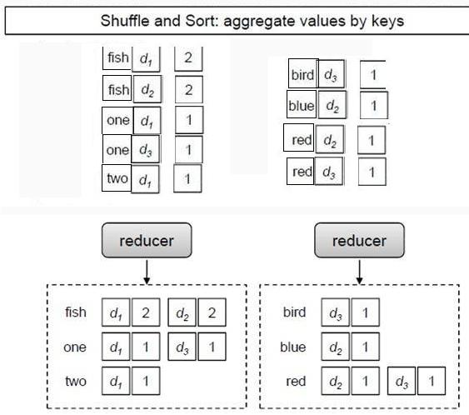
Inverted Indexing
Customized Partitioner
A revised example
(cont.)
但进入reduce的键值对仍按照(term, docid)排序

Slide 80
可扩展的带词频等属性的文档倒排算法 (cont.)
Reducer
1: class Reducer
2: method Setup // 初始化
3: tprev ← Ø;
4: P ← new PostingsList
5: method Reduce(tuple <t, n>, tf [f])
6: if t ≠ tprev ^ tprev ≠ Ø then
7: Emit(t_{prev}, P)
8: P.Reset()
9: P.Add(<n, f>)
10: tprev ← t
11: method Close
12: Emit(t, P)
用于输出最后一次未得到输出的<t, P>

Slide 81
可扩展的带词频等属性的文档倒排算法 (cont.)
Extensions
单词形态还原(e.g. ‘books’ -> ‘book’, …)
removing stopwords (common words such as ‘the’, ‘a’, ‘of’, etc)

Slide 82
实例8 专利文献数据分析
数据源：美国专利文献数据
Available from the National Bureau of Economic Research at http://www.nber.org/patents/
The data sets were originally compiled for the paper “The NBER Patent Citation Data File: Lessons, Insights and Methodological Tools.”
Two data sets：
Citation data set “cite75_99.txt”
Patent description data set “apat63_99.txt”
本例引自Chuck Lam，Hadoop in Action，2010 ，Manning Publications

Slide 83
专利文献数据分析
数据源：美国专利文献数据
Citation data set “cite75_99.txt”
“CITING”,”CITED”
3858241,956203
3858241,1324234
3858241,3398406
3858241,3557384
3858241,3634889
3858242,1515701
3858242,3319261
3858242,3668705
3858242,3707004
...
3858241引用了
956203，1324234，3398406，
3557384, 3634889

Slide 84
专利文献数据分析
数据源：美国专利文献数据
Patent description data set “apat63_99.txt”
“PATENT”,”GYEAR”,”GDATE”,”APPYEAR”,”COUNTRY”,”POSTATE”,”ASSIGNEE”, ”ASSCODE”,”CLAIMS”,”NCLASS”,”CAT”,”SUBCAT”,”CMADE”,”CRECEIVE”, ”RATIOCIT”,”GENERAL”,”ORIGINAL”,”FWDAPLAG”,”BCKGTLAG”,”SELFCTUB”, ”SELFCTLB”,”SECDUPBD”,”SECDLWBD”
3070801,1963,1096,,”BE”,””,,1,,269,6,69,,1,,0,,,,,,,
3070802,1963,1096,,”US”,”TX”,,1,,2,6,63,,0,,,,,,,,,
3070803,1963,1096,,”US”,”IL”,,1,,2,6,63,,9,,0.3704,,,,,,,
3070804,1963,1096,,”US”,”OH”,,1,,2,6,63,,3,,0.6667,,,,,,,
3070805,1963,1096,,”US”,”CA”,,1,,2,6,63,,1,,0,,,,,,,

Slide 85
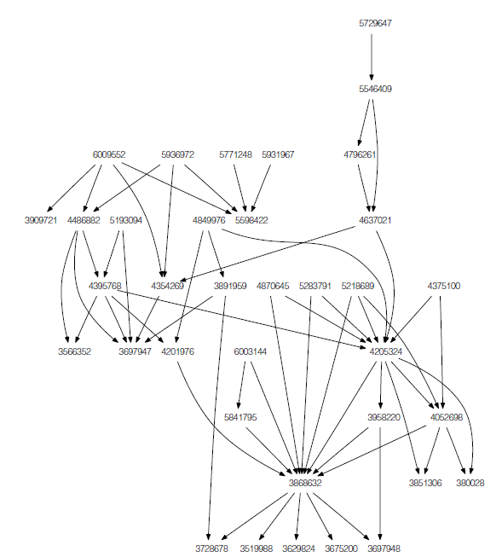
专利文献数据分析
A partial view of the patent citation data set as a graph. Each patent is shown as a vertex (node), and each citation is a directed edge (arrow).

Slide 86
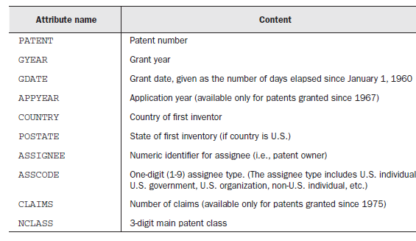
专利文献数据分析
数据源：美国专利文献数据
Patent description data set “apat63_99.txt”

Slide 87
专利文献数据分析
专利被引列表(Citation data set倒排)
Map
public static class MapClass extends Mapper<LongWritable, Text, Text, Text>
{
public void map(LongWritable key, Text value, Context context)
throws IOException, InterruptedException
// 输入key: 行偏移值；value: “citing专利号, cited专利号” 数据对
{ String[] citation = value.toString().split(“,”);
context.write(new Text(citation[1]), new Text(citation[0]));
} // 输出key: cited 专利号；value: citing专利号}

Slide 88
专利文献数据分析
专利被引列表(Citation data set倒排)
Reduce
public static class ReduceClass extends Reducer<Text, Text, Text, Text>
{
public void reduce(Text key, Iterable<Text> values, Context context)
throws IOException, InterruptedException
{ String csv = “”;
for (Text val:values)
{ if (csv.length() > 0) csv += “,”;
csv += val.toString();
}
context.write(key, new Text(csv));
} // 输出key: cited专利号；value: “citing专利号1, citing专利号2,…”
}

Slide 89
专利文献数据分析
专利被引列表(Citation data set倒排)
专利被引列表输出结果
1 3964859,4647229
10000 4539112
100000 5031388
1000006 4714284
1000007 4766693
1000011 5033339
1000017 3908629
1000026 4043055
1000033 4190903,4975983
1000043 4091523
1000044 4082383,4055371
1000045 4290571
1000046 5918892,5525001, 5609991
……

Slide 90
专利文献数据分析
专利被引次数统计
Map Class
IntWritable one = new IntWritable(1);
public static class MapClass extends Mapper<LongWritable, Text,
Text, IntWritable>
{
public void map(LongWritable key, Text value, Context context)
throws IOException, InterruptedException
// 输入key: 行偏移值；value: “citing专利号, cited专利号” 数据对
{ String[] citation = value.toString().split(“,”);
context.write(new Text(citation[1]), one);
} // 输出key: cited 专利号；value: 1
}

Slide 91
专利文献数据分析
专利被引次数统计
Reduce Class
public static class ReduceClass extends Reducer<Text, IntWritable, Text, Text>
{
public void reduce(Text key, Iterable<IntWritable> values, Context context)
throws IOException, InterruptedException
{ int count = 0;
while (values.hasNext())
{
count += values.next().get(); }
}
context.write(key, new IntWritable(count));
} // 输出key: 被引专利号；value: 被引次数
}

Slide 92
专利文献数据分析
专利被引次数统计
专利被引次数统计输出结果
1 2
10000 1
100000 1
1000006 1
1000007 1
1000011 1
1000017 1
1000026 1
1000033 2
1000043 1
1000044 2
1000045 1
1000046 3
……

Slide 93
专利文献数据分析
专利被引次数直方图统计
目的：有的专利被引用一次，有的可能上百次，可以进行引用次数分布统计，最后可画出统计直方图
基本思想是：扫描刚才产生的被引次数统计数据，忽略每一行中的专利号，仅考虑右侧的被引次数，看每种被引次数分别有多少次出现
1 2 （2,1） （2,3）
10000 1 （1,1） （1,9）
100000 1 （1,1）
1000006 1 （1,1） （3,1）
1000007 1 （1,1）
1000011 1 （1,1）
1000017 1 （1,1）
1000026 1 （1,1）
1000033 2 （2,1）
1000043 1 （1,1）
1000044 2 （2,1）
1000045 1 （1,1）
1000046 3 （3,1）

Slide 94
专利文献数据分析
专利被引次数直方图统计
Map Class
public static class MapClass extends Mapper<Text, Text, LongWritable, LongWritable>
{
private final static IntWritable uno = new IntWritable(1);
private IntWritable citationCount = new IntWritable();
public void map(Text key, Text value, Context context)
throws IOException, InterruptedException
{
citationCount.set(Integer.parseInt(value.toString()));
context.write (citationCount, uno);
}
}
被引次数
出现1次

Slide 95
专利文献数据分析
专利被引次数直方图统计
Reduce Class
public static class ReduceClass extends Reducer
< IntWritable,IntWritable,IntWritable,IntWritable >
{
public void reduce(IntWritable key, Iterable<IntWritable> values, Context context) throws IOException, InterruptedException
{ int count = 0;
while (values.hasNext()) { count += values.next().get(); }
context.write(key, new IntWritable(count));
} // 输出key: 被引次数；value: 总出现次数
}

Slide 96
专利文献数据分析
专利被引次数直方图统计
主类-- CitationHistogram
public class CitationHistogram
{
public static void main(String[] args)
{ Configuration conf = new Configuration();
JobConf job = new JobConf(conf, CitationHistogram.class);
Path in = new Path(args[0]);
Path out = new Path(args[1]);
FileInputFormat.setInputPaths(job, in);
FileOutputFormat.setOutputPath(job, out);
job.setJobName(“CitationHistogram”);
job.setMapperClass(MapClass.class);
job.setReducerClass(ReduceClass.class);
job.setInputFormat(KeyValueTextInputFormat.class);
job.setOutputFormat(TextOutputFormat.class);
job.setOutputKeyClass(IntWritable.class);
job.setOutputValueClass(IntWritable.class);
System.exit(job.waitForCompletion(true) ? 0 : 1);
}
}
直接用Hadoop内置的KeyValue文本输入格式读取以key-value对形式保存的专利被引次数统计输出结果

Slide 97
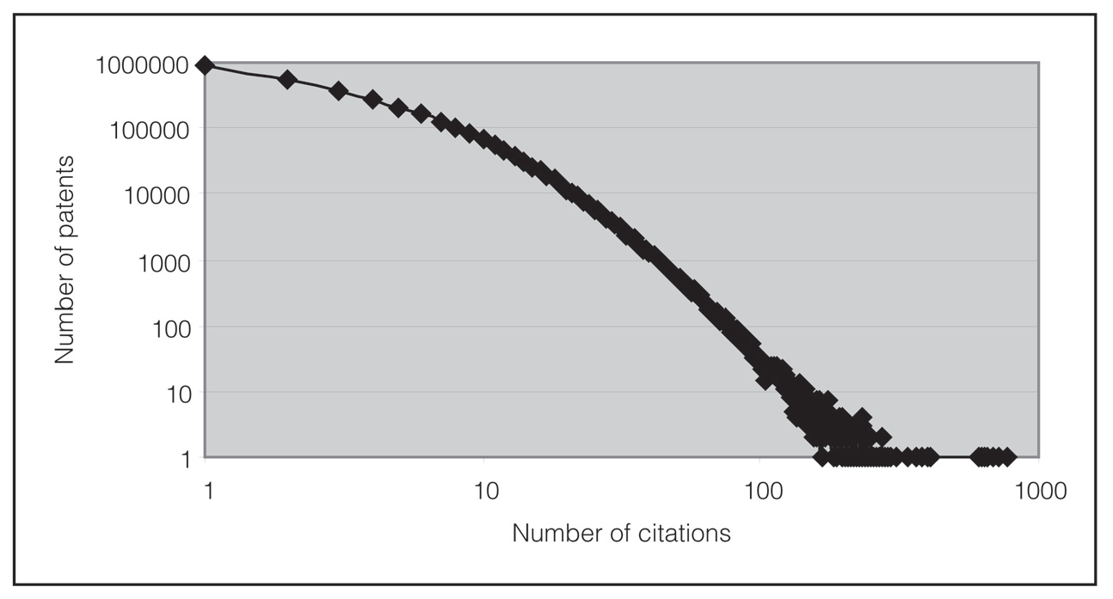
专利文献数据分析
专利被引次数直方图统计
专利被引次数直方图统计结果
1 921128
2 552246
3 380319
4 278438
5 210814
6 163149
7 127941
8 102155
9 82126
10 66634
...
411 1
605 1
613 1
631 1
633 1
654 1
658 1
678 1
716 1
779 1

Slide 98
专利文献数据分析
年份或国家专利数统计
Patent description data set “apat63_99.txt”
“PATENT”,”GYEAR”,”GDATE”,”APPYEAR”,”COUNTRY”, ”POSTATE”,”ASSIGNEE”, ”ASSCODE”,”CLAIMS”,”NCLASS”,”CAT”,”SUBCAT”,”CMADE”,”CRECEIVE”, ”RATIOCIT”,”GENERAL”,”ORIGINAL”,”FWDAPLAG”,”BCKGTLAG”,”SELFCTUB”, ”SELFCTLB”,”SECDUPBD”,”SECDLWBD”
3070801,1963,1096,,”BE”,””,,1,,269,6,69,,1,,0,,,,,,,
3070802,1963,1096,,”US”,”TX”,,1,,2,6,63,,0,,,,,,,,,
3070803,1963,1096,,”US”,”IL”,,1,,2,6,63,,9,,0.3704,,,,,,,
3070804,1963,1096,,”US”,”OH”,,1,,2,6,63,,3,,0.6667,,,,,,,
3070805,1963,1096,,”US”,”CA”,,1,,2,6,63,,1,,0,,,,,,,
……
主要设计思想是：扫描以上的专利描述数据集，根据要统计的列名(年份或国家等），取出对应列上的年份(col_idx=1)或国家(col_idx=4)，然后由Map发出（year，1）或（country，1），再由Reduce累加。

Slide 99
专利文献数据分析
年份/国家专利数统计
Map Class
public static class MapClass extends Mapper<Text, Text, Text, LongWritable>
{
private final static IntWritable uno = new IntWritable(1);
private int col_idx = 1; // 1: 年份； 4: 国家
public void map(Text key, Text value, Context context)
throws IOException, InterruptedException
{ String[] cols = value.Split(‘,’); // value：读入的一行专利描述数据记录
String col_data = cols[col_idx]；
context.write (new Text(col_data), uno);
}
}
年份或国家
出现1次

Slide 100
专利文献数据分析
年份/国家专利数统计
Reduce Class
public static class ReduceClass extends Reducer
< Text, IntWritable, Text, IntWritable >
{
public void reduce(Text key, Iterable<IntWritable> values, Context context)
throws IOException, InterruptedException
{ int count = 0;
while (values.hasNext()) { count += values.next().get(); }
context.write(key, new IntWritable(count));
} // 输出key: 年份或国家；value: 总的专利数
}

Slide 101
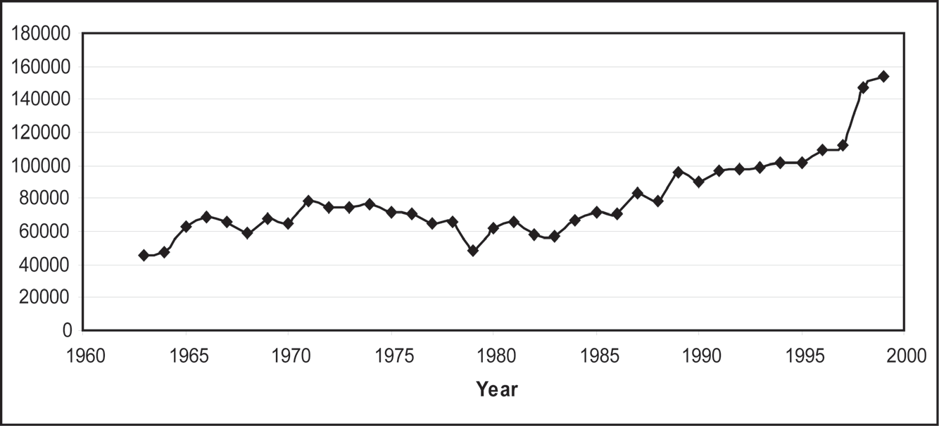
专利文献数据分析
年份/国家专利数统计
年份专利统计输出
“GYEAR”
1963 45679
1964 47375
1965 62857
...
1996 109645
1997 111983
1998 147519
1999 153486

Slide 102
专利文献数据分析
更多的专利文献数据分析问题
如何统计一个国家占全球的专利申请比例？
如何统计一个国家的专利引用率？
……

Slide 103
基于MapReduce的K-Means算法的 设计与实现

Slide 104
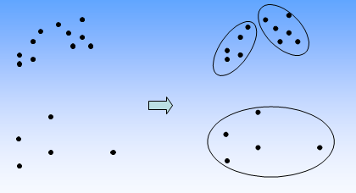
聚类过程
定义：将给定的多个对象分成若干组，组内的各个对象是相似的，组间的对象是不相似的。进行划分的过程就是聚类过程，划分后的组称为簇（cluster）。
几种聚类方法：
基于划分的方法；
基于层次的方法；
基于密度的方法；
... ...

Slide 105
基于划分（partitioning）的聚类方法
给定N个对象，构造K个分组，每个分组就代表一个聚类。
这K个分组满足以下条件：
每个分组至少包含一个对象；
每个对象属于且仅属于一个分组；
K-Means算法是最常见和典型的基于划分的聚类方法

Slide 106
K-Means算法
输入：待聚类的N个数据点，期望生成的聚类的个数K
输出：K个聚类
----算法描述-------------------------
选出K个点作为初始的cluster center
Loop:
对输入中的每一个点p：｛
计算p到各个cluster的距离；
将p归入最近的cluster;
｝
重新计算各个cluster的中心
如果不满足停止条件，goto Loop; 否则，停止

Slide 107
过程示例 （1）
初始数据
K = 2
------------------------------------------------------------------------
选择初始中心
------------------------------------------------------------------------
+
第1次聚类：计算距离
+

Slide 108
过程示例 （2）
第1次聚类：归类各点
------------------------------------------------------------------------
重新计算聚类中心
+
+

Slide 109
过程示例 （3）
第2次聚类：计算距离
+
+
------------------------------------------------------------------------
第2次聚类：归类各点
+
+
聚类无变化，迭代终止

Slide 110
K-Means是个不断迭代的过程
第 i轮迭代：
生成新的clusters，并计算cluster centers
第 i+1轮迭代：
根据第i轮迭代中生成的clusters和计算出的cluster centers，进行新一轮的聚类
如此不断迭代直到满足终止条件

Slide 111
K-Means算法的局限性
对初始cluster centers的选取会影响到最终的聚类结果
由此带来的结果是：能得到局部最优解，不保证得到全局最优解
相似度计算和比较时的计算量较大

Slide 112
K-Means计算性能的瓶颈
如果样本数据有n个，预期生成k个cluster，则K-Means算法t次迭代过程的时间复杂度为O(nkt)，需要计算ntk次相似度
如果能够将各个点到cluster center相似度的计算工作分摊到不同的机器上并行地计算，则能够减少计算时间
本课将介绍利用MapReduce来将K-Means聚类过程并行化

Slide 113
考虑数据相关度
在进行K-Means聚类中，在处理每一个数据点时
只需要知道：
各个cluster 的中心信息
不需要知道
关于其他数据点的任何信息
所以，如果涉及到全局信息，只需要知道关于各个cluster center的信息即可

Slide 114
数值类型
数据点的类型可分为：
欧氏（Euclidean）
非欧
这二者在数据的表示以及处理上有较大的不同：
怎样来表示cluster ？
怎样来计算相似度

Slide 115
Cluster的表示
欧氏空间：
取各个数据点的平均值（centroid）
非欧空间
取某个处于最中间的点
取若干个最具代表性的点（clustroid）
... ...

Slide 116
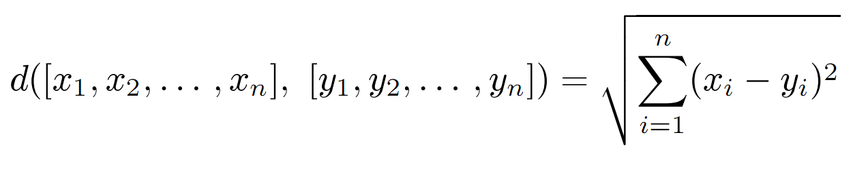
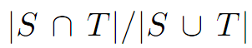
相似度（距离）的计算
欧氏空间：可以有较为简单的方法
非欧氏空间：通常不能直接进行简单的数字计算
Jaccard 距离:
Cosine距离：两个向量的夹角大小
Edit 距离：适合于string类型的数据
这里只讨论欧氏空间里的K-Means聚类方法

Slide 117
并行化改造的出发点
将所有的数据分布到不同的node 上，每个node只对自己的数据进行计算
每个node能够读取上一次迭代生成的cluster centers，并判断自己的各个数据点应该属于哪一个cluster
每个node在每次迭代中根据自己的数据点计算出相关数据
综合每个节点计算出的相关数据，计算出最终的实际cluster centers

Slide 118
需要全局共享的数据
每一个节点需要访问如下的全局文件
当前的迭代计数
K个 如下结构
cluster id
cluster center
属于该cluster center的数据点的个数
这是唯一的全局文件

Slide 119
All Data
聚类中心信息
Mapper1
Mapper2
Mapper3
Shuffle and Sort
Reducer1
Reducer2

Slide 120
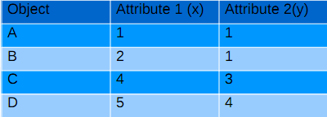
数据举例说明
令 k = 2，欲生成 cluster-0 和 cluster-1
随机选取A(1,1)作为cluster-0的中心，C(4,3)作为cluster-1的中心
假定将所有数据分布到2个节点 node-0 和 node-1 上,即
node-0 ：A(1,1)和C(4,3)
node-1 ：B(2,1)和D(5,4)

Slide 121
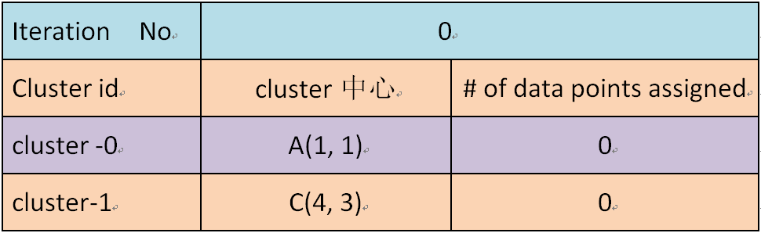
准备开始K-Means聚类
在开始之前，首先创建一个如前所述的全局文件

Slide 122
Map阶段
每个节点读取全局文件，以获得上一轮迭代生成的cluster centers等信息
计算本节点上的每一个点到各个cluster center的距离
为每一个数据点，emit
<cluster assigned to , 数据点自身>

Slide 123
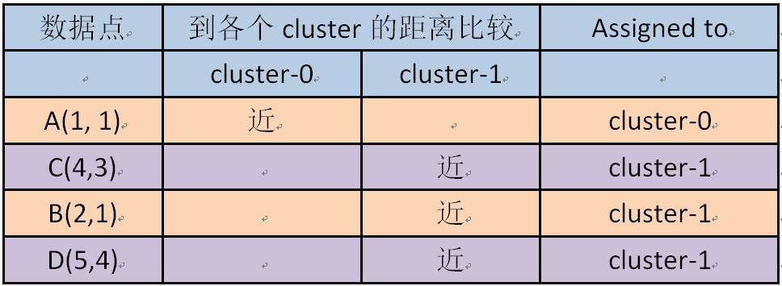
Map：Iteration 1
计算各个数据点到各个cluster的距离，假定是如下的结果
Node-0
Node-1
node-0输出：
<cluster-0, A(1,1)>
<cluster-1, C(4,3)>
node-1输出：
<cluster-1, B(2,1)>
<cluster-1, D(5,4)>

Slide 124
Combine阶段
利用combiner减少map阶段emit的大量数据
Combiner计算要emit的所有数据点的均值，以及这些数据点的个数
然后，为每一个cluster发射 key-value pair
key - cluster id,
value -【 # of data points of this cluster， mean】

Slide 125
Combine：Iteration 1
Map的输出（即Combiner的输入）：
Combiner的输出
key - cluster id
value -【 # of data points of this cluster， mean】
node-0 发射：
<cluster-0, A(1,1)>
<cluster-1, C(4,3)>
node-1发射：
<cluster-1, B(2,1)>
<cluster-1, D(5,4)>
node-0发射：
<cluster-0, 【1,(1,1)】>
<cluster-1, 【1,(4,3)】>
node-1发射：
<cluster-1, 【2,(3.5,2.5)】>

Slide 126
Reduce阶段
由于map阶段emit的key是cluster-id，所以每个 cluster的全部数据将被发送同一个reducer，包括：
该cluster 的id
该cluster的数据点的均值，及对应于该均值的数据点的个数
然后经计算后输出
当前的迭代计数
cluster id
cluster center
属于该cluster center的数据点的个数

Slide 127
Reduce：Iteration 1
在上一阶段，Combiner的输入
两个reducer分别收到
node-0 发射：
<cluster-0, A(1,1)>
<cluster-1, C(4,3)>
node-1发射：
<cluster-1, B(2,1)>
<cluster-1, D(5,4)>
Reducer-0：
<cluster-0, 【1,(1,1)】
Reducer-1：
<cluster-1,【1,(4,3)】
<cluster-1,【2,,(3.5,2.5)】

Slide 128
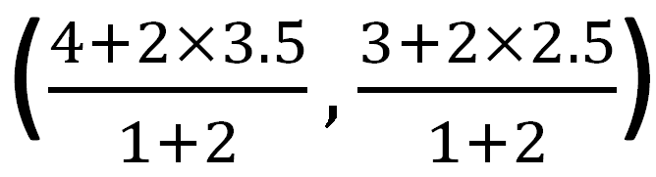
Redcuer：Iteration 1
计算可得
cluster-0的中心 = (1, 1)
cluster-1的中心 =
= (3.67, 2.67)
Reducer-0：
<cluster-0, 【1,(1,1)】
Reducer-1：
<cluster-1,【1,(4,3)】
<cluster-1,【2,,(3.5,2.5)】

Slide 129
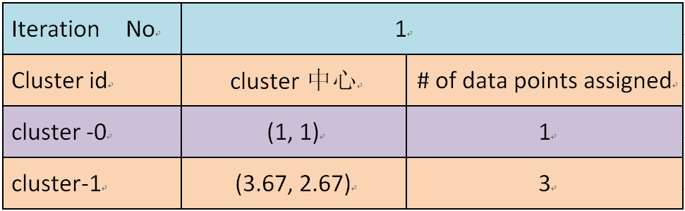
Reduce： Iteration 1
Reducer输出

Slide 130
第1轮迭代结束
下面，开始第2轮迭代，此时全局文件已经更新为

Slide 131
终止迭代
在第i次迭代后，已经生成了K个聚类。如果满足了终止条件，即可停止迭代，输出K个聚类
终止条件：
设定迭代次数;
均方差的变化（非充分条件）
每个点固定地属于某个聚类
其他设定条件 ... ...
与具体的应用高度相关

Slide 132
小结
利用MapReduce来并行化K-Means聚类过程是可行的
每个节点计算一部分数据的归属，从而实现并行
数据间是无关的，但是数据和聚类中心是相关的，因此需要全局文件，但不构成性能瓶颈
没有因为并行而降低了算法的精确度（每一个点均保证与每一个cluster center进行了比较）

Slide 133
另一种基于MapReduce的K-Means算法设计与实现
算法设计
伪代码
Map伪代码
Partion伪代码
Reduce伪代码
OutputFormat伪代码

Slide 134
算法设计
job：计算新的聚类中心
Map：
输入：<Object，一条数据>
输出：<所属类 ，数据>
Reduce：
输入：< ，相应数据的集合>
输出：< ,新的聚类中心>
迭代job，直至相连两次的聚类中心小于阈值

Slide 135
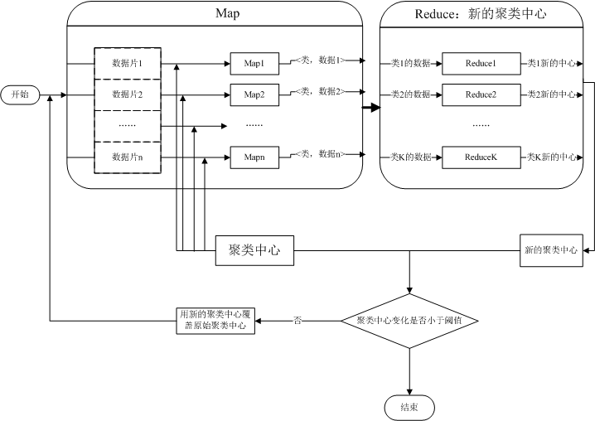
流程图

Slide 136
Map伪代码
public void map(Object key, Text value,
OutputCollector<IntWritable, Text> output, Reporter reporter) {
String line = value.toString().trim();
int sort = 0;//聚类类别
double minDis = Double.MAX_VALUE;
for (int i = 1; i <=K; i++) {
double tmpDis = calDis(i, line);//数据和类i间的距离
if (tmpDis < minDis) {
sort = i;
minDis = tmpDis;
}
}
output.collect(new IntWritable(sort), value);
}

Slide 137
Partition伪代码
public class KeyPartition <K,V> implements Partitioner<K, V> {
@Override
public int getPartition(K key, V value, int n) {
// TODO Auto-generated method stub
return Math.abs(key.hashCode())%n;
}
@Override
public void configure(JobConf arg0) {
// TODO Auto-generated method stub
}
}

Slide 138
Reduce伪代码
public void reduce(IntWritable key, Iterator<Text> values,OutputCollector<IntWritable, Text> output, Reporter reporter) {
int rows = 0, i = 0;//rows表示数据条数
double records[] = new double[COLS];//COLS为全局变量，表示属性的个数
while (values.hasNext()) {
rows++;
String tmp = values.next().toString();
StringTokenizer itr = new StringTokenizer(tmp);
i = 0;
while (itr.hasMoreTokens() && i < COLS) {
records[i++] += Double.parseDouble(itr.nextToken());
}
}
String line = "";
for (i = 0; i < COLS; i++) {
line += records[i]/rows+ "\t";
}
output.collect(key, new Text(line)); }

Slide 139
OutputFormat伪代码
public class FileNameMultipleOutputFormat<K, V> extends
MultipleTextOutputFormat<K, V> {
//使输出文件名为类型K的值，本例为1、2、3
@Override
protected String generateFileNameForKeyValue(K key, V value,String name) {
return key.toString();
}
@Override
protected K generateActualKey(K key, V value) {
return null;
}
}

Slide 140
实验数据
数据集
295个数据
100个属性
选取了3个聚类中心

Slide 141
运行结果
迭代前后的中心间的距离
迭代次数 | 距离
1 | 0.4162817526176217
2 | 0.22614706513879584
3 | 0.16434131818935432
4 | 0.08915352112185278
5 | 0.057411518497874015
6 | 0.02974340079429158
7 | 0.02782917829169294
8 | 0.03020773195196578
9 | 0.012126278742641175
10 | 1.6540101356382944E-15

Slide 142
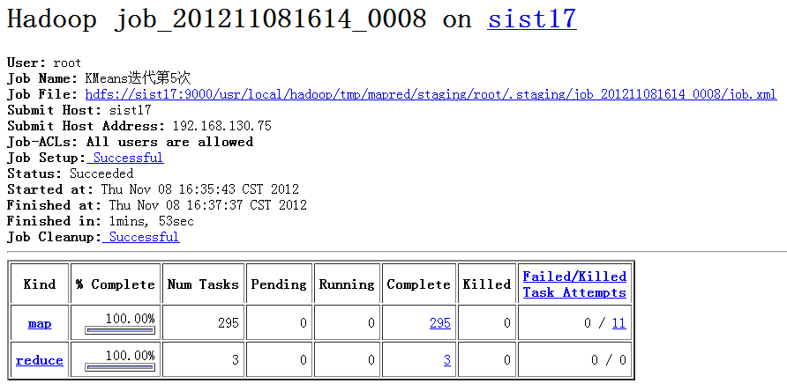
运行结果
迭代第5次的运行结果

Slide 143
基于MapReduce的图算法

Slide 144
1.图的表示
2.PageRank
3.最短路径
4.广度优先遍历

Slide 145
图问题与MapReduce
一些图问题：
最短路径
最小生成树
广度优先搜索
PageRank
关键问题：
怎么在MapReduce中表示图数据
怎么用MapReduce遍历图

Slide 146
图表示方法
G = (V, E)
两种常见的表示方法
邻接矩阵
邻接表

Slide 147
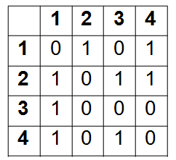
邻接矩阵
用一个 n x n 的矩阵 M 来表示图：
n = |V|
M_{ij} = 1 表示一条i到j的边
2
1
3
4

Slide 148
邻接矩阵
优点:
便于数学操作
遍历一行可得到出度信息，遍历一列可以得到入度信息
缺点:
对于稀疏矩阵浪费内存

Slide 149
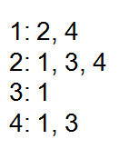
邻接表
只保存邻接矩阵中不为零的节点
 | 1 | 2 | 3 | 4
1 | 0 | 1 | 0 | 1
2 | 1 | 0 | 1 | 1
3 | 1 | 0 | 0 | 0
4 | 1 | 0 | 1 | 0
1: 2, 4
2: 1, 3, 4
3: 1
4: 1, 3

Slide 150
邻接表
优点:
表示更加紧凑
容易得到出度信息
缺点:
不方便得出入度信息

Slide 151
PageRank内容概述
什么是PageRank
PageRank的简化模型
PageRank的随机浏览模型
PageRank的MapReduce实现

Slide 152
什么是PageRank
PageRank
PageRank是一种由搜索引擎根据网页之间相互的超链接计算的网页排名技术。
PageRank是Google用于用来标识网页的等级或重要性的一种方法。其级别从1到10级，PR值越高说明该网页越受欢迎（越重要）。

Slide 153
PageRank的基本设计思想和设计原则
从许多优质的网页链接过来的网页，必定还是优质网页。一个网页要想拥有较高的PR值的条件：
有很多网页链接到它；
有高质量的网页链接到它。

Slide 154
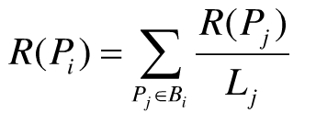
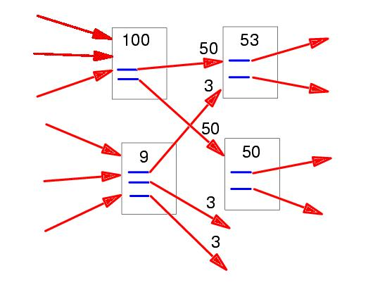
PageRank的简化模型
可以把互联网上的各个网页之间的链接关系看成一个有向图。
对于任意网页Pi，它的PageRank值可表示为：
其中Bi为所有链接到网页i的网页集合，
Lj为网页j的对外链接数（出度）。

Slide 155
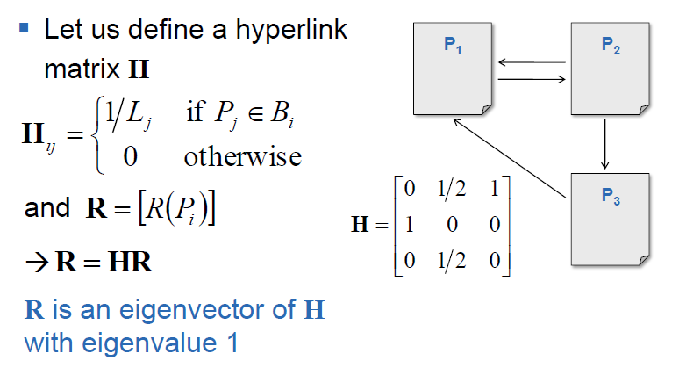
简化模型的矩阵表示

Slide 156
简化模型面临的问题
实际的网络超链接环境没有这么理想化，PageRank会面临两个问题：
Rank leak
Rank sink

Slide 157
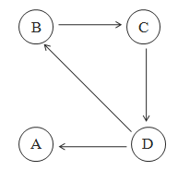
Rank leak
 | PR(A) | PR(B) | PR(C) | PR(D)
初始 | 0.25 | 0.25 | 0.25 | 0.25
一次迭代 | 0.125 | 0.125 | 0.25 | 0.25
二次迭代 | 0.125 | 0.125 | 0.125 | 0.25
三次迭代 | 0.125 | 0.125 | 0.125 | 0.125
… | … | … | … | …
n次迭代 | 0 | 0 | 0 | 0
Rank leak：一个独立的网页如果没有外出的链接就产生等级泄漏
解决办法：
1.将无出度的节点递归的从图中去掉，待其他节点计算完毕后再添加。
2.对无出度的节点添加一条边，指向那些指向它的顶点。

Slide 158
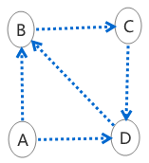
Rank sink
 | PR(A) | PR(B) | PR(C) | PR(D)
初始 | 0.25 | 0.25 | 0.25 | 0.25
一次迭代 | 0 | 0.375 | 0.25 | 0.375
二次迭代 | 0 | 0.375 | 0.375 | 0.25
三次迭代 | 0 | 0.25 | 0.375 | 0.375
四次迭代 | 0 | 0.375 | 0.25 | 0.375
五次迭代 | 0 | … | … | …
Rank sink：整个网页图中的一组紧密链接成环的网页如果没有外出的链接就产生Rank sink。
从而引入随机浏览模型。

Slide 159
PageRank的随机浏览模型
假定一个上网者从一个随机的网页开始浏览
上网者不断点击当前网页的链接开始下一次浏览。
但是，上网者最终厌倦了，开始了一个随机的网页。
随机上网者访问一个新网页的概率就等于这个网页的PageRank值。因此这个模型更加接近于用户的行为。

Slide 160
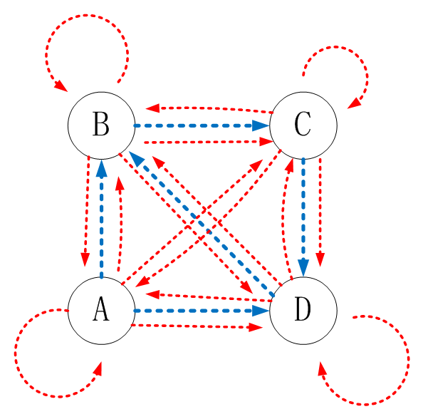
随机浏览模型的图表示
设定任意两个顶点之间都有直接通路，
在每个顶点处以概率d按原来蓝色方向转移，以概率1-d按红色方向转移。

Slide 161
随机浏览模型的矩阵表示
回顾简单模型的矩阵表示：
R = HR
随机浏览模型的矩阵表示：
令：H’ = d*H + (1-d)*[1/N]_{N×N}
则： R= H’ R
其中R为列向量，代表PageRank值；H’代表转移矩阵；d代表阻尼因子，通常设为0.85。
由于等式R=HR满足马尔可夫链的性质，如果马尔可夫链收敛，则可R存在唯一解

Slide 162

马尔可夫链收敛定理

Slide 163

随机浏览模型的邻接表表示
由于网页数目巨大，网页之间的连接关系的邻接矩阵是一个很大的稀疏矩阵。
采用邻接表来表示网页之间的连接关系。
随机浏览模型的PageRank公式：
通过迭代计算得到所有节点的PageRank值。

Slide 164
随机浏览模型
随机浏览模型的优点：
更加符合用户的行为
一定程度上解决了rank sink问题
保证PageRank存在唯一值。

Slide 165
用MapReduce实现PageRank
Phase1: GraphBuilder
建立网页之间的超链接图
Phase2: PageRankIter
迭代计算各个网页的PageRank值
Phase3: RankViewer
按PageRank值从大到小输出

Slide 166
Phase1：GraphBuilder
原始数据集：维基百科各网页间的链接信息。文本文件，共11.2G。每行包含一个网页名，及其所链接的全部网页名。
GraphBuilder目标：分析原始数据，建立各个网页之间的链接关系。
Map：逐行分析原始数据, 输出<URL ,(PR_init, link_list)>
其中网页的URL作为key, PageRank初始值（PR_init）和网页的出度列表一起作为value,以字符串表示value，用特定的符号将二者分开。
Reduce: 输出<URL, (PR_init, link_list)>
该阶段的Reduce不需要做任何处理

Slide 167
Phase2：PageRankIter
PageRankIer：迭代计算PR值，直到PR值收敛或迭代预定次数。
Map对上阶段的 <URL, (cur_rank, link_list)>产生两种<key, value>对：
1 For each u in link_list, 输出 <u, cur_rank/|link_list|>
其中u代表当前URL所链接到网页ID，并作为key；
Cur_rank为当前URL的PageRank值， |link_list|为当前URL的出度数量， , cur_rank/|link_list|作为value。
2 同时在迭代过程中，传递每个网页的链接信息<URL, link_list>
在迭代过程中，必须保留网页的局部链出信息，以维护图的结构。

Slide 168
Phase2：PageRankIter
Reduce 对 Map输出的<URL, url_list> 和多个 <URL, val>做如下处理：
其中<URL, url_list> 为当前URL的链出信息；
<URL, val>为当前URL的链入网页对其贡献的PageRank值
计算所有val的和，并乘上d，在加上常数(1-d) /N得到new_rank。
输出 (URL, (new_rank, url_list))。
迭代计算公式：
PR(A) = (1-d) /N+ d (PR(T₁)/C(T₁) + ... + PR(T_{n})/C(T_{n}))

Slide 169
PageRank in MapReduce
n₁ [n₂, n₄]
n₂ [n₃, n₅]
n₃ [n₄]
n₄ [n₅]
n₅ [n₁, n₂, n₃]
Map
n₂
n₄
n₃
n₅
n₄
n₅
n₁
n₂
n₃
n₁
n₂
n₂
n₃
n₃
n₄
n₄
n₅
n₅
Reduce
n₁ [n₂, n₄]
n₂ [n₃, n₅]
n₃ [n₄]
n₄ [n₅]
n₅ [n₁, n₂, n₃]

Slide 170

Phase2：PageRankIter
PageRankIter伪代码

Slide 171
Phase3：Rankviewer
PageRankViewer：将最终结果排序输出。
PageRankViewer从最后一次迭代的结果读出文件，并将文件名和其PR值读出，并以PR值为key网页名为value，并且以PR值从大到小的顺序输出。
排序过程中可以采用框架自身的排序处理，重载key的比较函数，使其经过shuffle和sort后反序（从大到小）输出
public static class DecFloatWritable extends FloatWritable {
…
@Override
public int compareTo(Object o) {
return -super.compareTo(o);
}
}

Slide 172
PageRank迭代终止条件
可选的终止条件：
各网页的PageRank值不再改变；
各网页的PageRank值排序不再变化；
迭代至固定次数；

Slide 173
多趟MapReduce的处理
public class PageRankDriver
{
private static int times = 10;
public static void main(String args[]) throws Exception
{
String[] forGB = {"", args[1]+"/Data0"};
forGB[0] = args[0];
GraphBuilder.main(forGB);
String[] forItr = {"Data","Data"};
for (int i=0; i<times; i++) {
forItr[0] = args[1]+"/Data"+(i);
forItr[1] = args[1]+"/Data"+(i+1);
PageRankIter.main(forItr);
}
String[] forRV = {args[1]+"/Data"+times, args[1]+"/FinalRank"};
PageRankViewer.main(forRV);
}
}
也可以使用org.apache.hadoop.util.ProgramDriver

Slide 174
单源最短路径
问题: 在图中寻找一个起始点到一个或多个目标点之间的最短路径
最短路径通常指最小的权重或最少代价。
串行算法： Dijkstra算法
MapReduce：并行广度优先 (BFS)

Slide 175
Dijkstra最短路径算法
∞
1
∞
10
0
2
3
9
4
6
5
7
∞
∞
2
Example from CLR

Slide 176
Dijkstra最短路径算法
10
1
∞
10
0
2
3
9
4
6
5
7
5
∞
2
Example from CLR

Slide 177
Dijkstra最短路径算法
8
1
14
10
0
2
3
9
4
6
5
7
5
7
2
Example from CLR

Slide 178
Dijkstra最短路径算法
8
1
13
10
0
2
3
9
4
6
5
7
5
7
2
Example from CLR

Slide 179
Dijkstra最短路径算法
8
1
9
1
10
0
2
3
9
4
6
5
7
5
7
2
Example from CLR

Slide 180
Dijkstra最短路径算法
8
1
9
10
0
2
3
9
4
6
5
7
5
7
2
Example from CLR

Slide 181

Dijkstra最短路径算法
Dijkstra最短路径基于维持一个全局的优先队列
每次迭代都是从队列中找出距离最小的点，并更新它可到达的点。
存在问题：在集群分布处理环境下难以维持全局的优先队列，因而基于单机的Dijkstra算法无法实现MapReduce并行化
解决方法：可以基于并行的广度优先遍历来解决最短路径问题。

Slide 182

广度优先遍历的并行化
1.同一层之间的节点可并行执行；
2.每一趟MapReduce过程处理一层；
3.初始化：起始顶点的距离为0，其他顶点到起始顶点的距d为无穷大；
4.迭代终止：没有距离为无穷大的顶点。

Slide 183

广度优先遍历的MapReduce实现

Slide 184


最短路径的并行算法
并行的最短路径算法基于广度优先遍历
与广度优先遍历不同：
终止条件
广度优先：所有节点都更新过一遍；
最短路径：所有节点的距离不再变化；

Slide 185
基于MapReduce的图算法总结
通常采用邻接表来表示图
通常将一个完整的图结构，分解成若干个局部的子结构，对每个子结构进行并行处理。
在map阶段对邻接点产生<key,value>对，经过Shuffle和sort后，在reduce阶段更新节点信息。
图算法通常是一个迭代过程，上一步的输出作为下一步的输入，由额外的“driver”控制。

Slide 186
实验提示
以数据去重为例
生成测试文件file1、file2，并上传到/test/input上
新建dedup类
import相关包
复制Dedup、Reduce类
修改main函数
若已有output目录，删除
测试

Slide 187
实验提示（代码中写明输入输出路径）
public static void main(String[] args) throws IOException, ClassNotFoundException, InterruptedException {
Configuration conf = new Configuration();
Job job = Job.getInstance(conf, "dedup");
job.setJarByClass(dedup.class);
job.setMapperClass(Map.class);
job.setReducerClass(Reduce.class);
job.setOutputKeyClass(Text.class);
job.setOutputValueClass(Text.class);
FileInputFormat.addInputPath(job, new Path("/test/input"));
FileOutputFormat.setOutputPath(job, new Path("/test/output"));
System.exit(job.waitForCompletion(true) ? 0 : 1);
}

Slide 188
实验提示（运行时参数设置输入输出路径）
public static void main(String[] args) throws Exception {
Configuration conf = new Configuration();
String[] otherArgs = (new GenericOptionsParser(conf, args)).getRemainingArgs();
if(otherArgs.length < 2) {
System.err.println("Usage: wordcount <in> [<in>...] <out>");
System.exit(2);
}
Job job = Job.getInstance(conf, "dedup");
job.setJarByClass(dedup.class);
job.setMapperClass(Map.class);
job.setReducerClass(Reduce.class);
job.setOutputKeyClass(Text.class);
job.setOutputValueClass(IntWritable.class);
for(int i = 0; i < otherArgs.length - 1; ++i) {
FileInputFormat.addInputPath(job, new Path(otherArgs[i]));
}
FileOutputFormat.setOutputPath(job, new Path(otherArgs[otherArgs.length - 1]));
System.exit(job.waitForCompletion(true)?0:1);
}

Slide 189
实验提示（运行时参数设置输入输出路径）
for(int i = 0; i < otherArgs.length - 1; ++i) {
FileInputFormat.addInputPath(job, new Path(otherArgs[i]));
}
FileOutputFormat.setOutputPath(job, new Path(otherArgs[otherArgs.length - 1]));
System.exit(job.waitForCompletion(true)?0:1);
}

